Slide 1
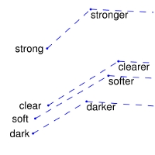
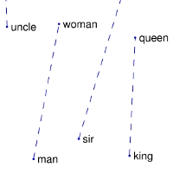

GloVe (Global Vectors for Word Representation)
Nitzan Ron
Jeffrey Pennington,
Richard Socher,
Christopher D. Manning
Notes:
GloVe זה ראשי תיבות של Global Vectors כאשר גלובל מתייחס לסטטיסטיקה גלובלית של קורפוס ו-vectors הם ייצוגים למילים.
מודל GloVe שואף למצוא באופן מפורש חוקיות בווקטורים של מילים ולמצוא מקור ליחסים בין מילים.

Slide 2
Word Embedding
In word embedding, who you associated with tell you who you are.
In NLP, a word embedding is a representation of a word.
Notes:
נרצה שהוקטור ישמור על המשמעות

Slide 3
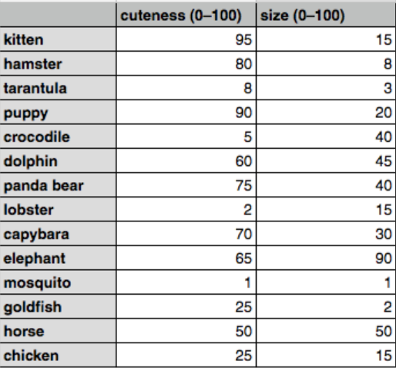
Example - Animal similarity
Considering a small subset of English: words for animals.
Task: Find similarities.
Notes:
ערכים אלה נותנים לנו את כל מה שאנחנו צריכים כדי לקבוע אילו בעלי חיים דומים (לפחות, דומים בתכונות שכללנו בנתונים).
נשים לב כי שיכנו את המילים ב-R^2.

Slide 4
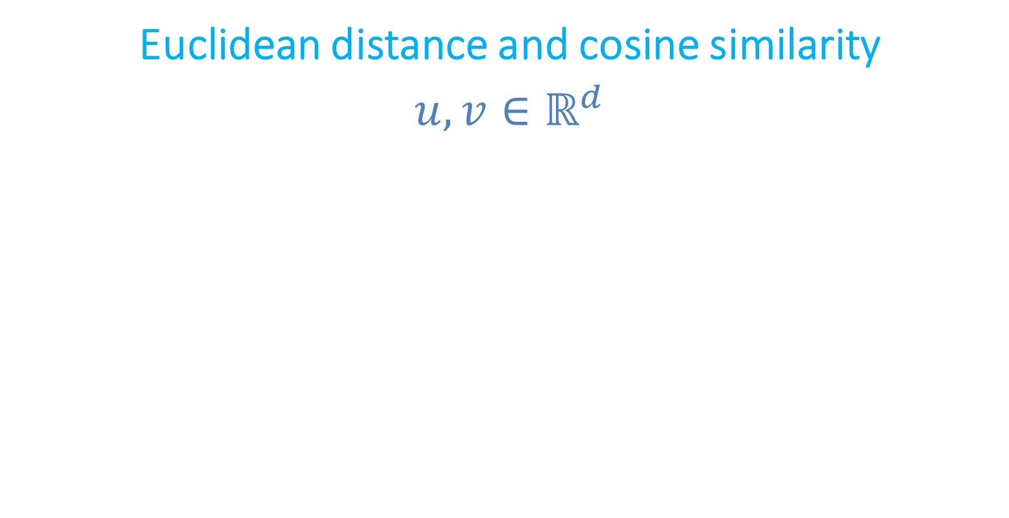
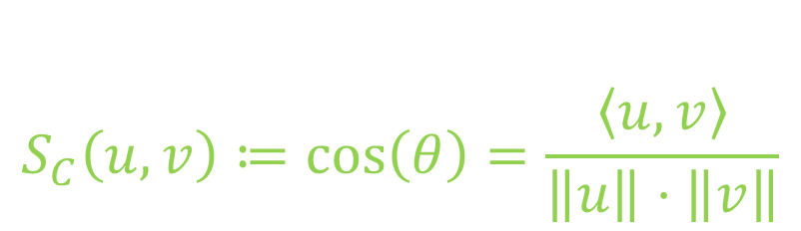

Tools
Euclidean distance and cosine similarity
$u, v∈ℝ^{d}$
$$S_{C}\left(u, v\right)≔\cos\left(θ\right)=\frac{\left\langle u, v\right\rangle }{\left\|u\right\|⋅\left\|v\right\|}$$
$$d\left(u, v\right):=\left\|u−v\right\|$$

Slide 5
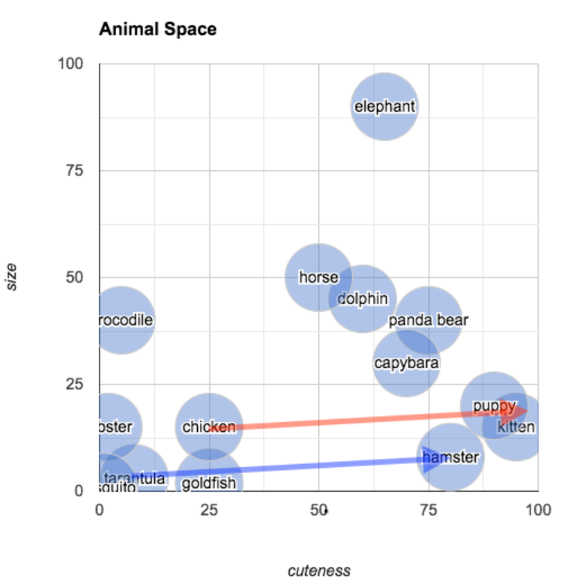
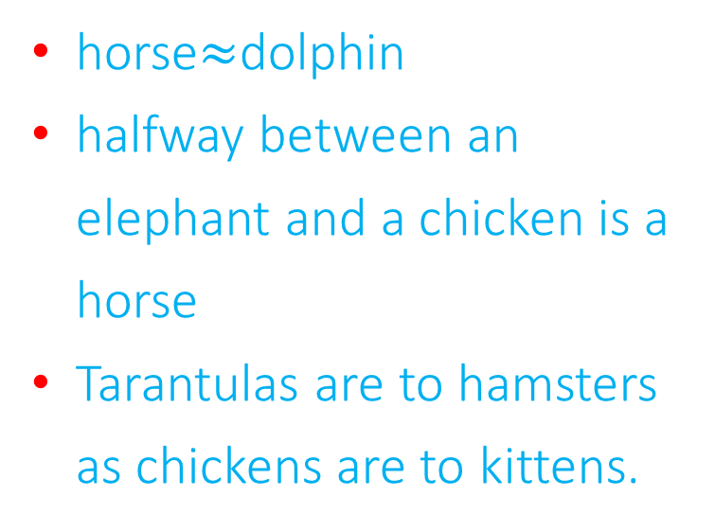
Similarities and Relationships
horse$≈$dolphin
halfway between an elephant and a chicken is a horse
Tarantulas are to hamsters as chickens are to kittens.

Slide 6
Distributional Hypothesis
Question: Is it possible to create a vector space for all English words that has this same "closer in space is closer in meaning" property?
But what does meaning mean?
one theory popular among experts:
Words that are used and occur in the same contexts tend to purport similar meaning.
Linguistic items with similar distributions have similar meanings.
Notes:
במילים אחרות, לפי Distributional Hypothesis, המשמעות של מילה היא רק רשימה גדולה של כל ה-contexts שבהם היא מתרחשת. שתי מילים קרובות יותר במשמעותן אם הן חולקות contexts.
כעת, נהפוך את התובנה הזו למערכת ליצירת וקטורים למטרות כלליות הלוכדות את המשמעות של מילים.

Slide 7
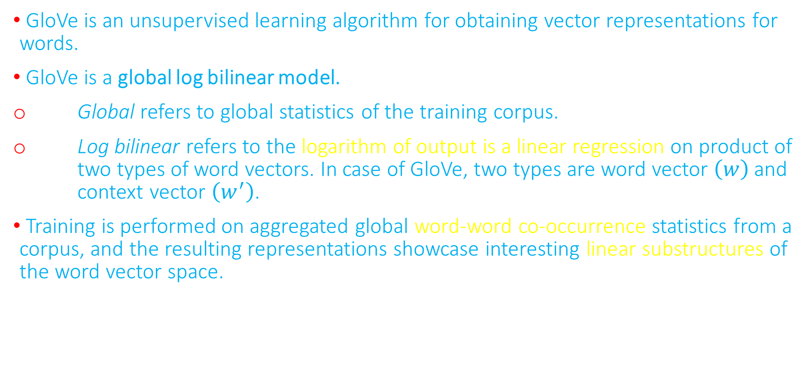
Introduction to GloVe
GloVe is an unsupervised learning algorithm for obtaining vector representations for words.
GloVe is a global log bilinear model.
Global refers to global statistics of the training corpus.
Log bilinear refers to the logarithm of output is a linear regression on product of two types of word vectors. In case of GloVe, two types are word vector $\left(w\right)$ and context vector $\left(w^{′}\right)$.
Training is performed on aggregated global word-word co-occurrence statistics from a corpus, and the resulting representations showcase interesting linear substructures of the word vector space.

Slide 8
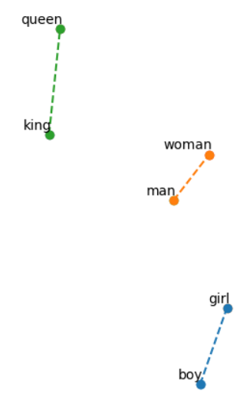
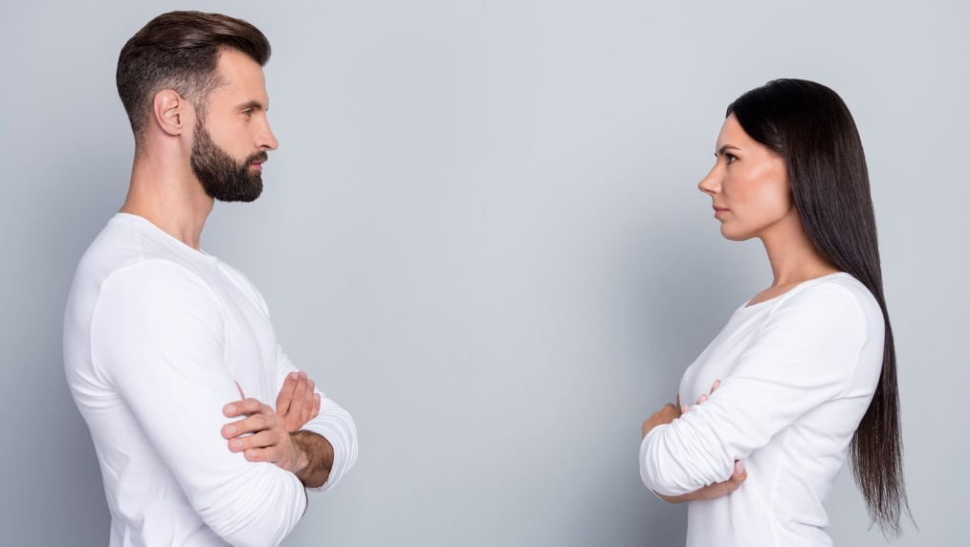
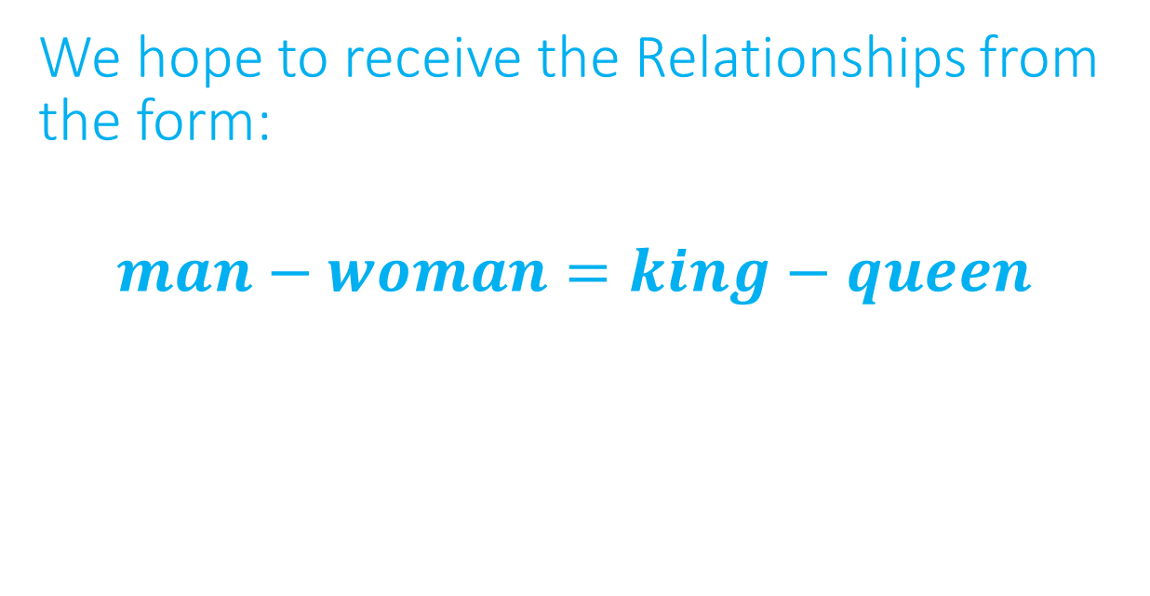
Linear substructures
We hope to receive the Relationships from the form:
$$man−woman=king−queen$$
Notes:
ששתי מילים נתונות כמעט תמיד מפגינות קשרים מורכבים יותר ממה שניתן לתפוס על ידי מספר בודד. לדוגמה, גבר ואישה.
כדי לתפוס בצורה כמותית את הניואנס הדרוש להבדיל בין גבר לאישה, יש צורך שמודל יקשר יותר ממספר בודד לצמד המילים. מועמד טבעי ופשוט לקבוצה מוגדלת של מספרים אבחנה הוא ההבדל הווקטורי בין שני וקטורי המילים. GloVe תוכנן כך שהבדלים וקטוריים כאלה יתפוסים ככל האפשר את המשמעות המצוינת על ידי הצבת שתי מילים זה לצד זה.

Slide 9

Training - word-word co-occurrence matrix
There are $V$ unique words in the corpus. $\boxed{size=V}$
Context window:
The range of words surrounding a context word. Usually symmetric.
e.g. 5 or 10.
Columns:
The words
Rows:
The context words
Cells:
# two words appear together in a context

Slide 10
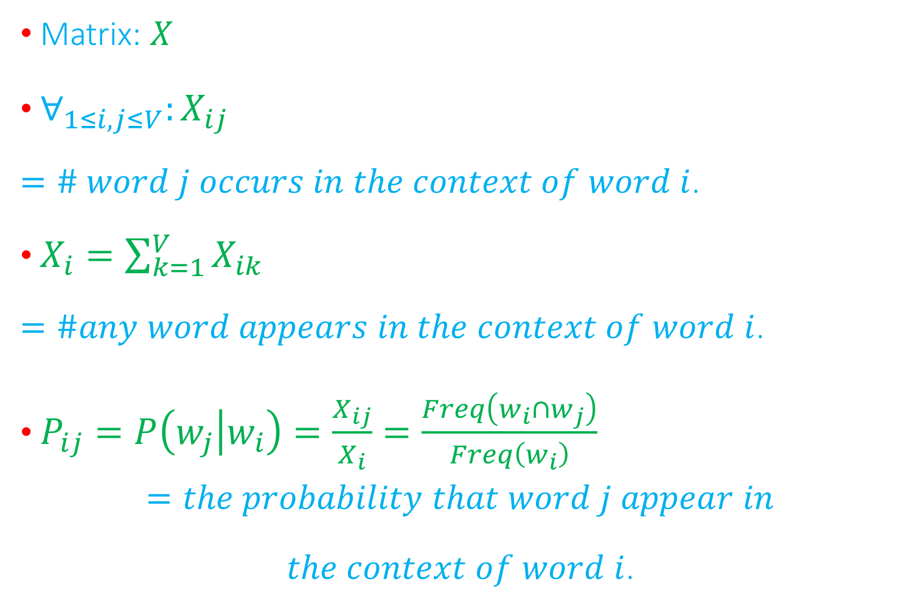
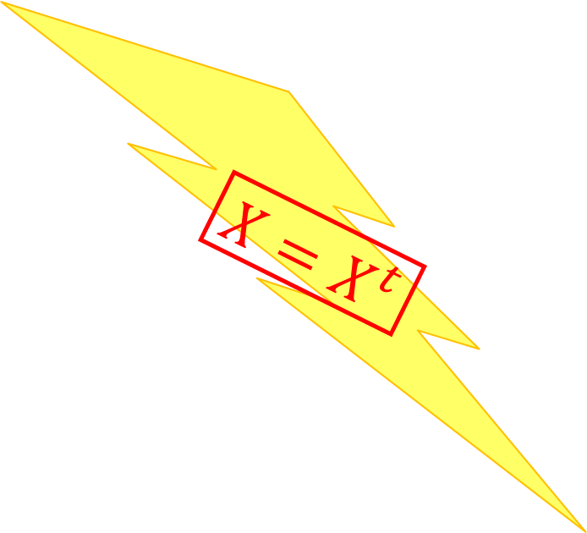
Important Notations
Matrix: $X$
$∀_{1≤i, j≤V}:X_{ij}$
$=\# word j occurs in the context of word i$.
$X_{i}=\sum_{k=1}^{V}{X_{ik}}$
$=\#any word appears in the context of word i$.
$P_{ij}=P\left(w_{j} | w_{i}\right)=\frac{X_{ij}}{X_{i}}=\frac{Freq\left(w_{i}∩w_{j}\right)}{Freq\left(w_{i}\right)}$
$$=the probability that word j appear in$$
$the context of word i$.
$$\boxed{X=X^{t}}$$

Slide 11

Example
I love data science
I love statistics
Window = 2
statistics | science | data | love | I
1 | 0 | 1 | 2 | 0 | I
1 | 1 | 1 | 0 | 2 | love
0 | 1 | 0 | 1 | 1 | data
0 | 0 | 1 | 1 | 0 | science
0 | 0 | 0 | 1 | 1 | statistics
$$P_{01}=P\left(love | I\right)=\frac{X_{01}}{X_{0}}=\frac{2}{5}$$

Slide 12
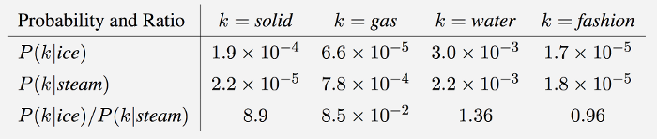




Model Overview - ratios are important
$$i=ice, j=steam$$
$$k=probe word$$
Ratio
K related to i but not to j:
$$\boxed{\frac{P_{ik}}{P_{jk}}≫1}$$
K related to j but not to i:
$$\boxed{\frac{P_{ik}}{P_{jk}}≪1}$$
Either related to both or to neither:
$$\boxed{\frac{P_{ik}}{P_{jk}}≈1}$$
Notes:
האינטואיציה העיקרית העומדת בבסיס המודל היא ההתבוננות הפשוטה שליחסים של הסתברויות של הופעת מילה-מילה יש פוטנציאל לקידוד צורה כלשהי של משמעות.
ניתן לבחון את הקשר בין ice ו-steam על ידי למידת היחס של הסתברויות ה-co-occurrence שלהם עם מספר מילות בדיקה, k.
בהשוואה להסתברויות הגולמיות, היחס מסוגל להבחין טוב יותר בין מילים רלוונטיות למילים לא רלוונטיות והוא גם מסוגל להבחין טוב יותר בין שתי המילים הרלוונטיות.

Slide 13




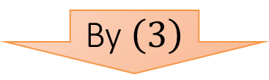


Most general model
$$\left(3\right) \boxed{\begin{aligned}F\left({\left(w_{i}−w_{j}\right)}^{T}⋅{\tilde{w}}_{k}\right)=F\left(⟨w_{i}−w_{j}, {\tilde{w}}_{k}⟩\right) \\ =\frac{P_{ik}}{P_{jk}}\end{aligned}}$$
The ratio $\frac{P_{ik}}{P_{jk}}$ depends on three words: $w_{i}, w_{j}, w_{k}∈ℝ^{d}$.
$$\left(1\right) \boxed{F\left(w_{i}, w_{j}, {\tilde{w}}_{k}\right)=\frac{P_{ik}}{P_{jk}}}$$
Where $\tilde{w}$ is context\probe word.
$$\left(ℝ, +\right)→\left(ℝ, ÷\right)$$
$$\left(4\right) \boxed{F\left({\left(w_{i}−w_{j}\right)}^{T}⋅{\tilde{w}}_{k}\right)=\frac{F\left(w_{i}^{T}⋅{\tilde{w}}_{k}\right)}{F\left(w_{j}^{T}⋅{\tilde{w}}_{k}\right)}}$$
Linear Structure
By $\left(3\right)$
$$\left(2\right) \boxed{F\left(w_{i}−w_{j}, {\tilde{w}}_{k}\right)=\frac{P_{ik}}{P_{jk}}}$$
$$\left(5\right) \boxed{F\left({w_{i}}^{T}⋅{\tilde{w}}_{k}\right)=P_{ik}=\frac{X_{ik}}{X_{i}}}$$
Notes:
יחס ההסתברויות נותן לנו את המידע הרב ביותר בנודע ליחסים בין המילים. לכן נרצה להשתמש בו.
יש הרבה מאוד F שמקיימות זאת. נרצה למצוא אחת יחידה.
קודם כל, נרצה ש-F תקודד את המידע שיש ביחס ההסתברויות במרחב וקטורי המילים. מכיוון שמרחבים וקטוריים הם מטבעם מבנים לינאריים, הדרך הכי טבעית לעשות זאת היא על ידי חיסור וקטורים.
ככה אנו יכולים להגביל את הפונקציות שלנו שיהיו תלויות רק בחיסור בין וקטורי המטרה.
3.

Slide 14




Solution
$$F$$
Log-bilinear regression model
Applying log
$$\boxed{\left(6\right) w_{i}^{T}⋅{\tilde{w}}_{k}=\log\left(P_{ik}\right)=Log\left(X_{ik}\right)−\log\left(X_{i}\right)}$$
Absorption + Adding biases
$$\boxed{\left(7\right) w_{i}^{T}⋅{\tilde{w}}_{k}+b_{i}+{\tilde{b}}_{k}=Log\left(X_{ik}\right)}$$
Notes:
6. משוואה (6) מציגה את סימטריות ההחלפה לולא $\log\left(X_{i}\right)$. אך מכיוון שזה לא תלוי ב-$k$ ניתן לספוג את זה ב-bias $b_{i}$ עבור $w_{i}$. הוספת הטייה $b_{k}$ משחזרת את הסימטריה.

Slide 15
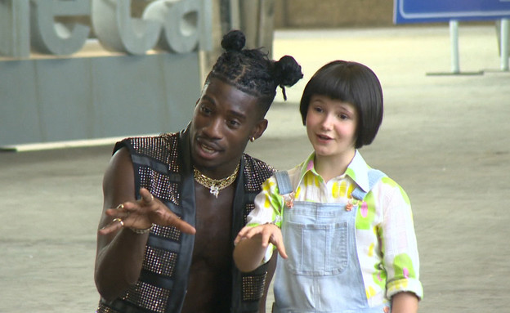
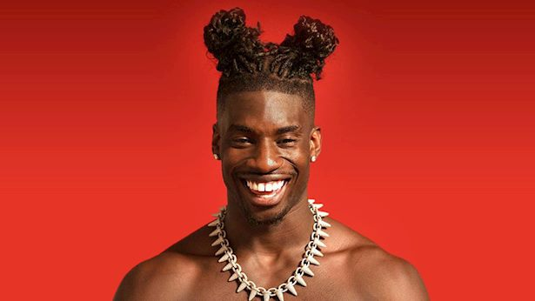


Loss function
$$\boxed{\sum_{i, j=1}^{V}{{\left(w_{i}^{T}⋅{\tilde{w}}_{j}+b_{i}+{\tilde{b}}_{j}−Log\left(X_{ij}\right)\right)}^{2}}}$$
Main drawback:
weights all co-occurrences equally.
$$\boxed{\sum_{i, j=1}^{V}{f\left(X_{ij}\right){\left(w_{i}^{T}⋅{\tilde{w}}_{j}+b_{i}+{\tilde{b}}_{j}−Log\left(X_{ij}\right)\right)}^{2}}}$$
Notes:
weighs all co-occurrences equally, even those that happen rarely or never. Such rare co-occurrences are noisy and carry less information than the more frequent ones.

Slide 16
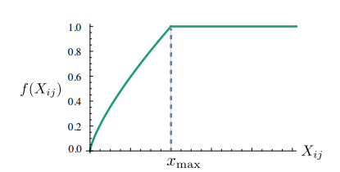


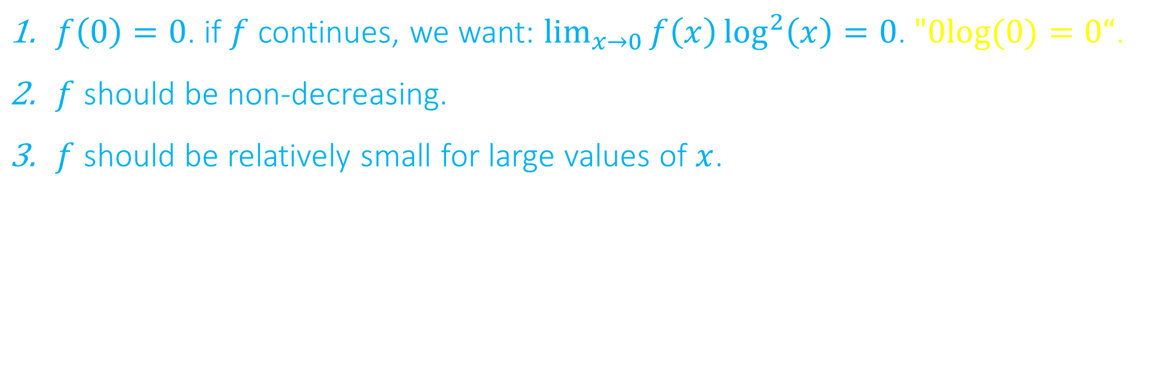

The weighting function $f$
$f\left(0\right)=0$. if $f$ continues, we want: $\lim_{x→0}{f\left(x\right)\log^{2}\left(x\right)=0}$. $"\text{0}\text{log}\text{(}\text{0}\text{)}=0“$.
$f$ should be non-decreasing.
$f$ should be relatively small for large values of $x$.
$$f\left(x\right)=\left\{\begin{aligned}{\left(\frac{x}{x_{\text{max}}}\right)}^{α} & x<x_{\text{max}} \\ 1 & otherwise\end{aligned}\right.$$
$$α=\frac{3}{4} x_{\text{max}}=100$$

Slide 17
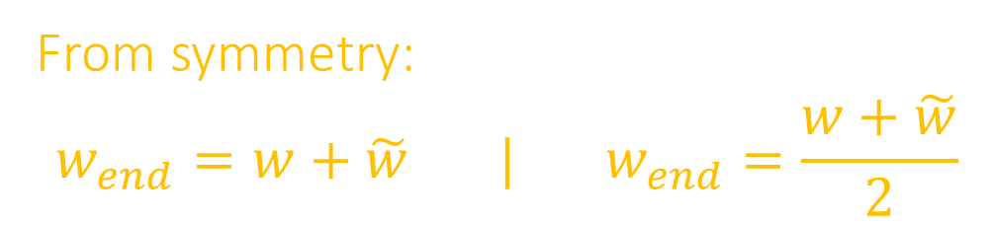
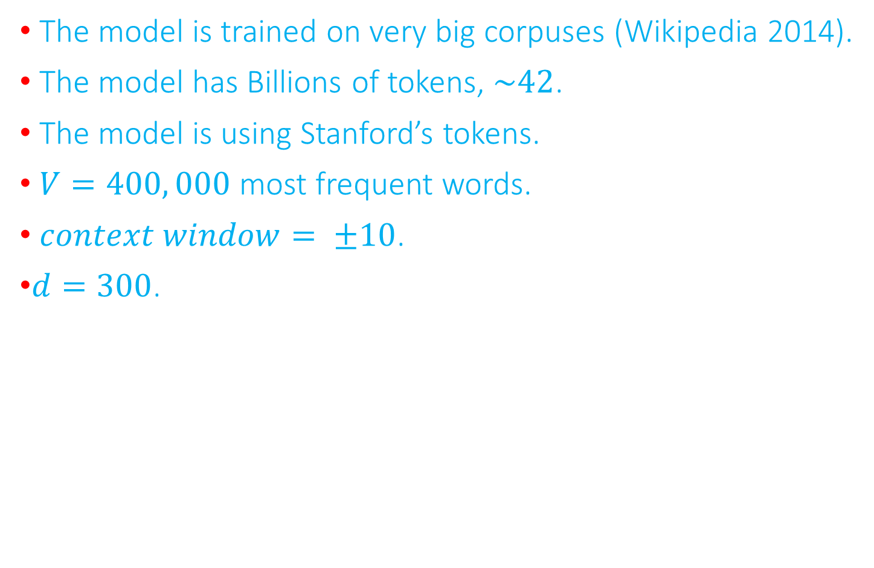
GloVe selection
The model is trained on very big corpuses (Wikipedia 2014).
The model has Billions of tokens, $\sim 42$.
The model is using Stanford’s tokens.
$V=400, 000$ most frequent words.
$context window= ±10$.
$d=300$.
From symmetry:
$$w_{end}=w+\tilde{w} | w_{end}=\frac{w+\tilde{w}}{2}$$
Notes:
Word pairs that are $d$ words apart contribute $\frac{1}{d}$ to the total count.

Slide 18
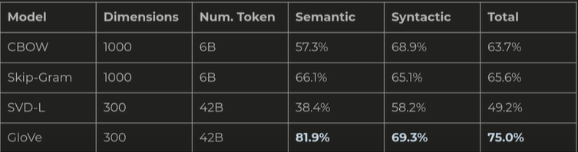
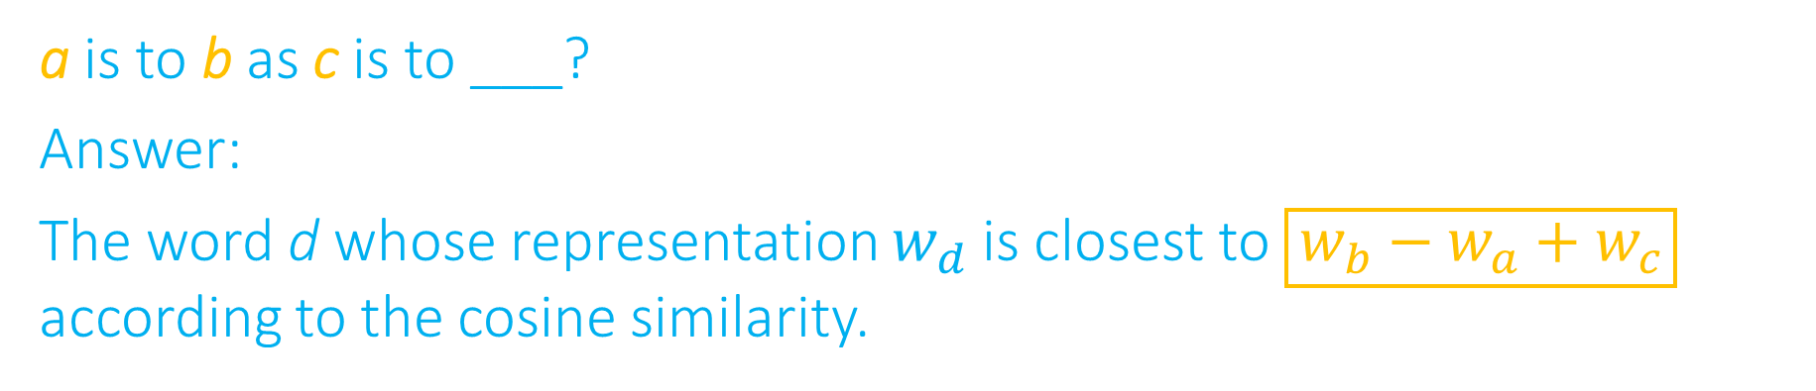
Performance - Word Analogy Task
a is to b as c is to ___?
Answer:
The word d whose representation $w_{d}$ is closest to $\boxed{w_{b}−w_{a}+w_{c}}$ according to the cosine similarity.
Notes:
The semantic questions are typically analogies about people or places, like “Athens is to Greece as Berlin is to ?”.
The syntactic questions are typically analogies about verb tenses or forms of adjectives, for example “dance is to dancing as fly is to ?”.

Slide 19
Implementation
Code :)

Slide 20
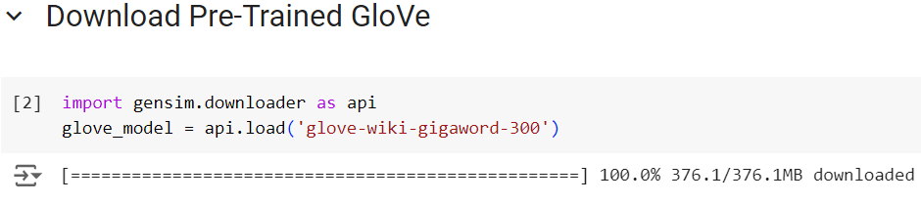
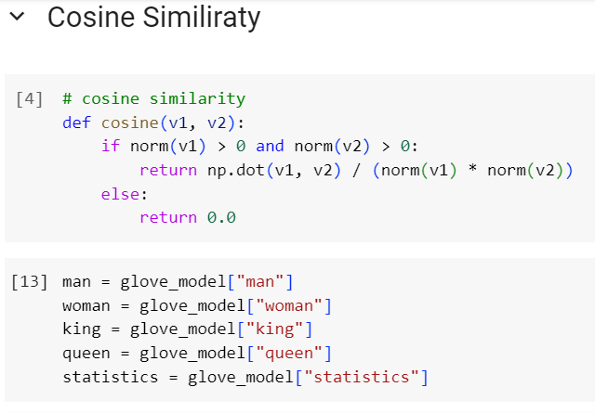
Code

Slide 21
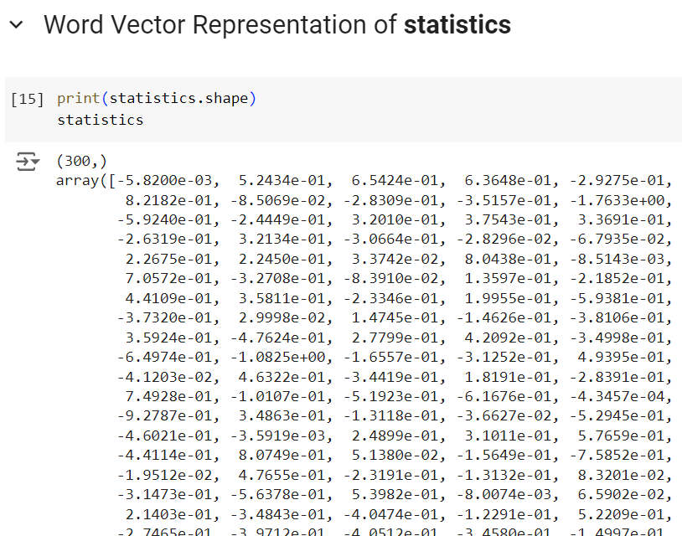
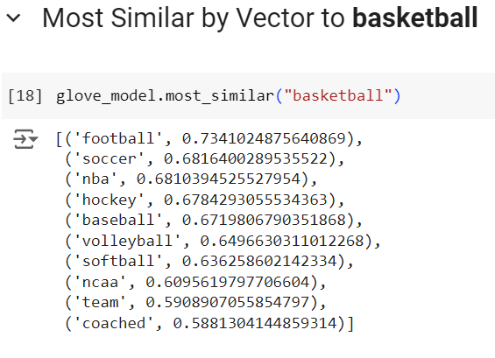

Slide 22
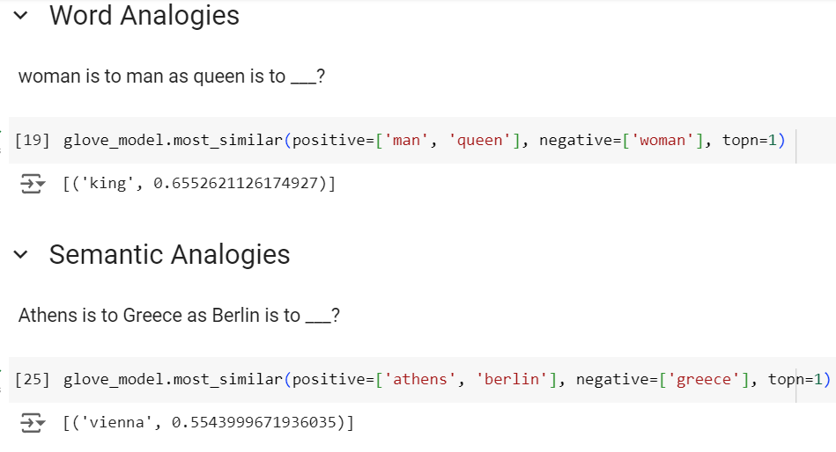
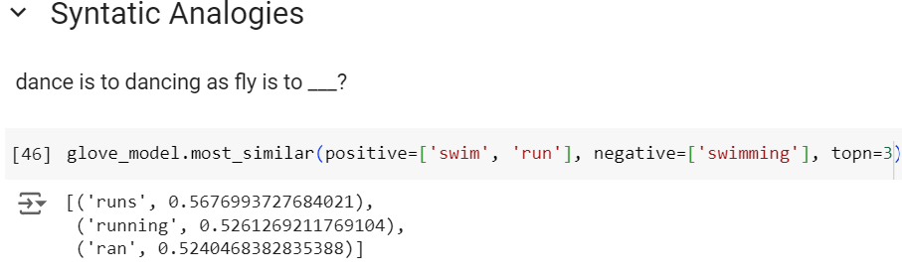

Slide 23
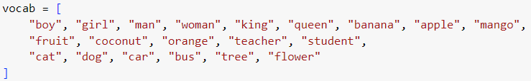
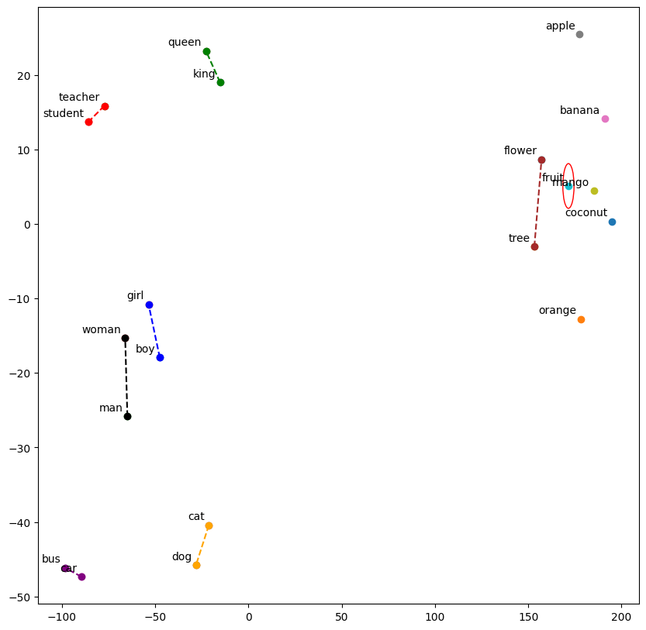
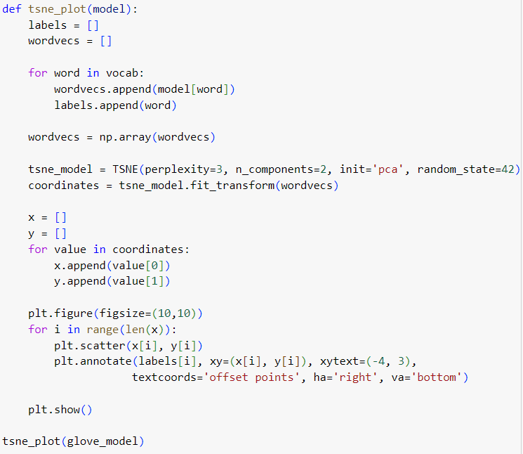

Slide 24
Thank you!

